Slide 1
Web开发一
效果练习

Slide 2
导航效果

Slide 3
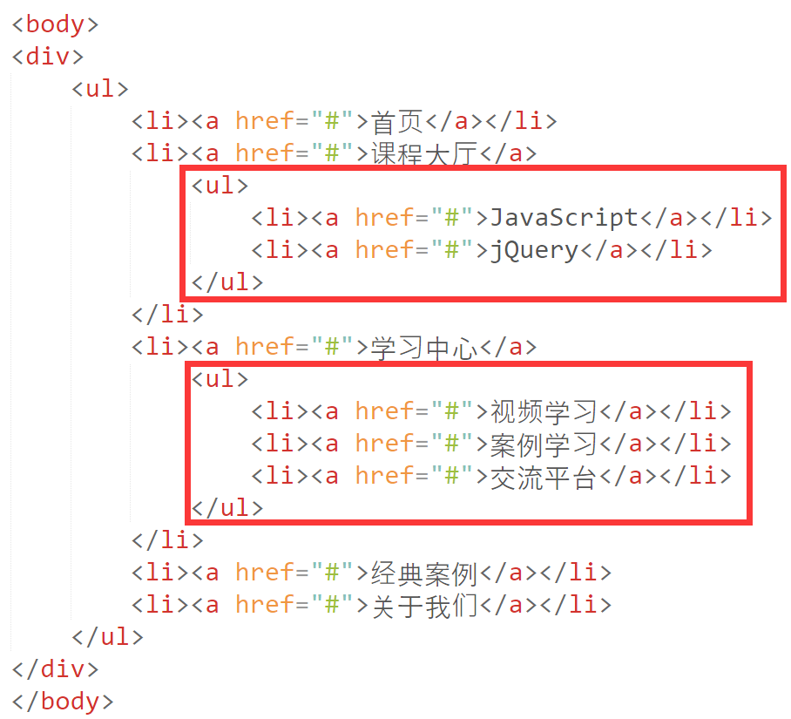
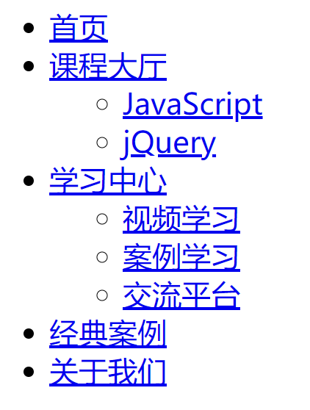
HTML结构
注意二级 ul 列表的嵌套
导航可点击跳转,
使用超链接

Slide 4
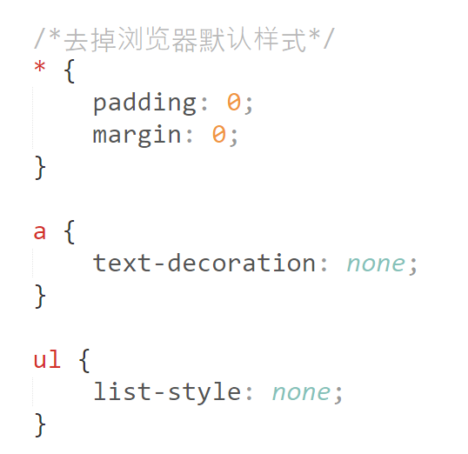
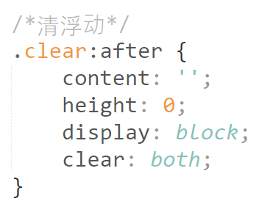
CSS预备工作

Slide 5
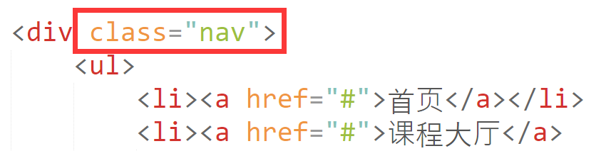
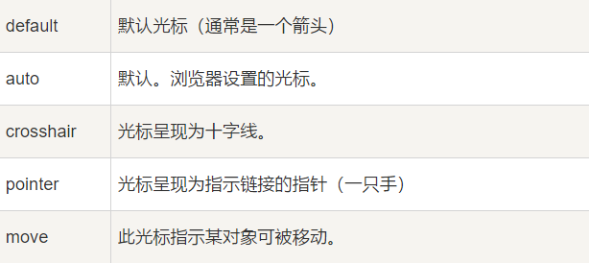
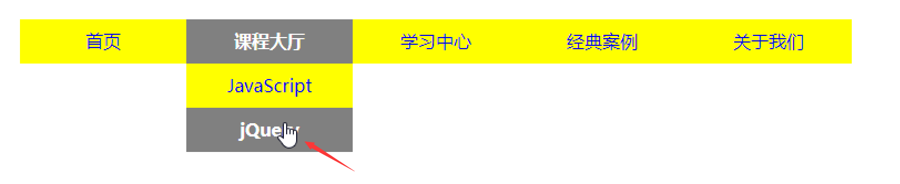
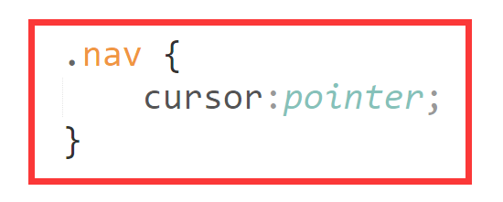
导航布局
添加 class 识别容器
鼠标样式: cursor 属性

Slide 6
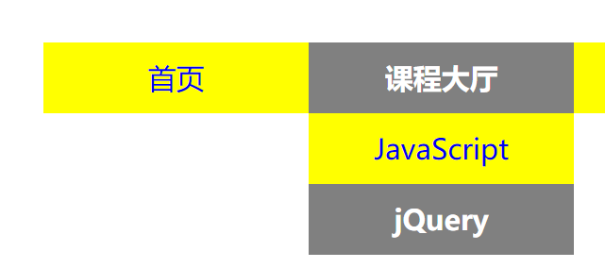
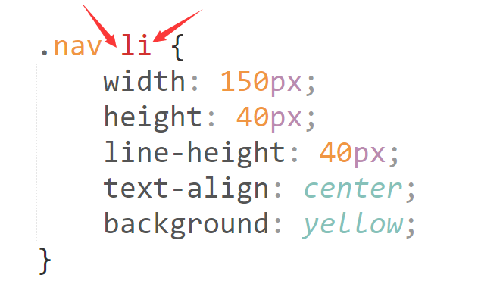
列表样式
列表项样式
盒子模型
垂直水平居中
背景样式
选中的谁？

Slide 7
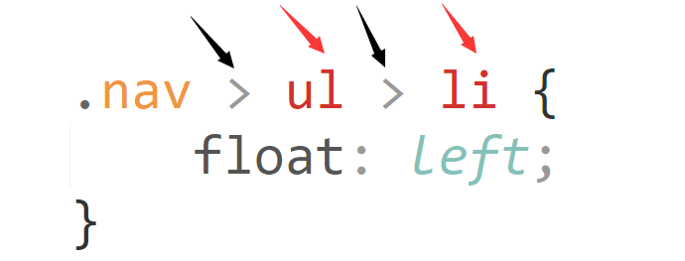
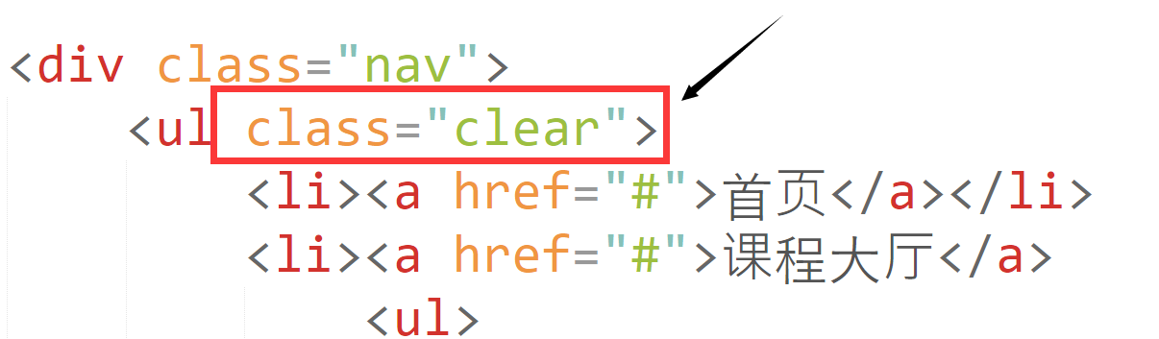
一级导航布局
一级列表项布局
浮动
清浮动

Slide 8
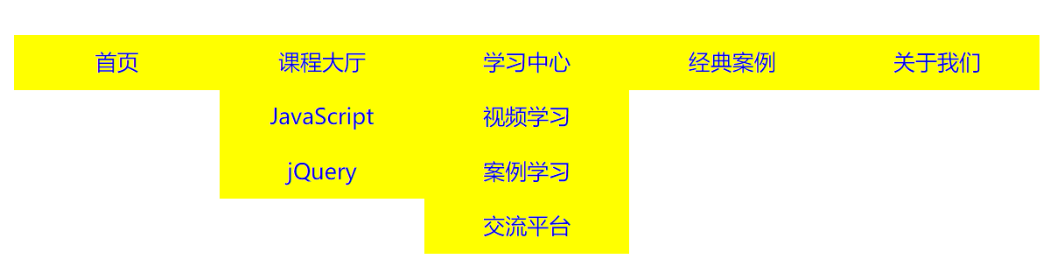
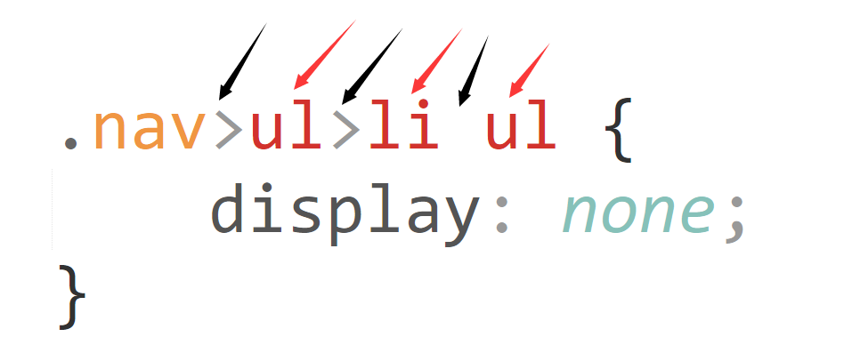
二级导航隐藏
二级导航隐藏
display:block;

Slide 9
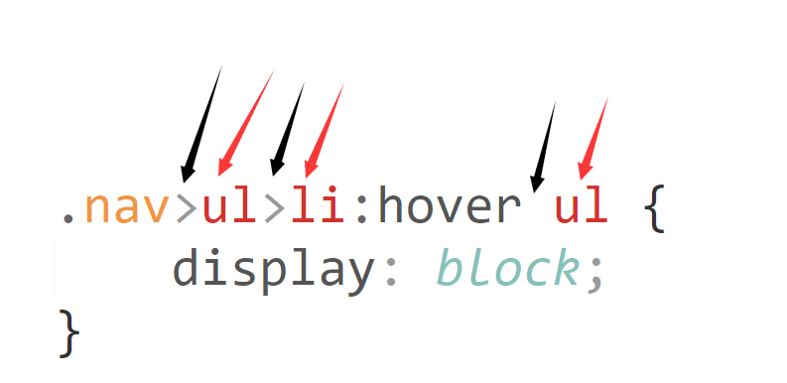
状态样式
鼠标悬浮一级列表项，二级导航出现
伪类 :hover
选择器

Slide 10
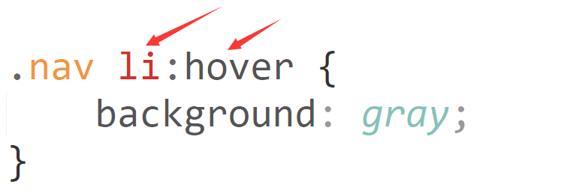
状态样式
鼠标悬浮列表项，背景色改变
一级列表项
二级列表项

Slide 11
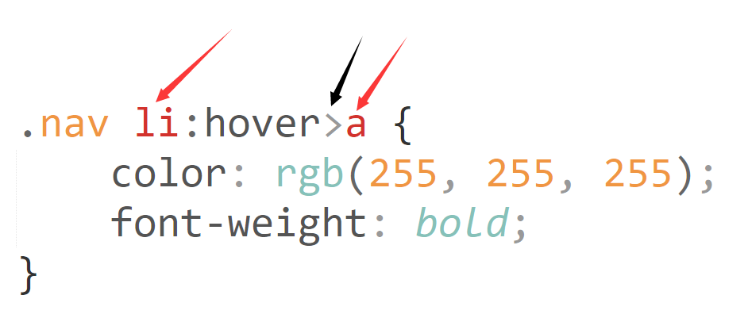
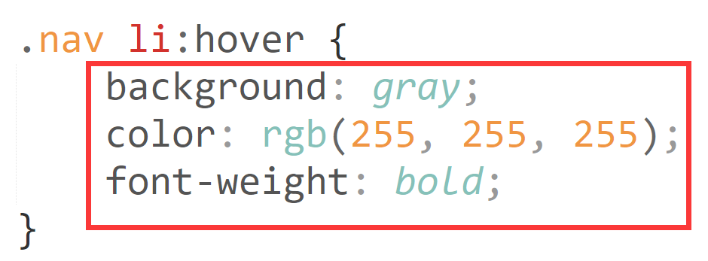
状态样式
鼠标悬浮列表项，相应字体改变
一级列表项改变一级字体
二级列表项改变二级字体
继承性
只有 超链接
继承不到颜色属性
https://blog.csdn.net/u013778905/article/details/77824564

Slide 12
导航升级

Slide 13
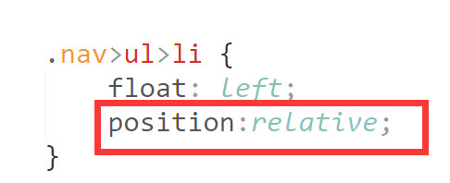
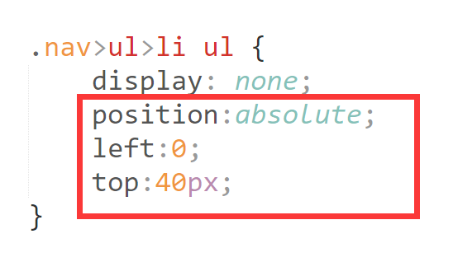
导航位置
一级列表项相对定位
二级导航绝对定位
left top
如何设置

Slide 14
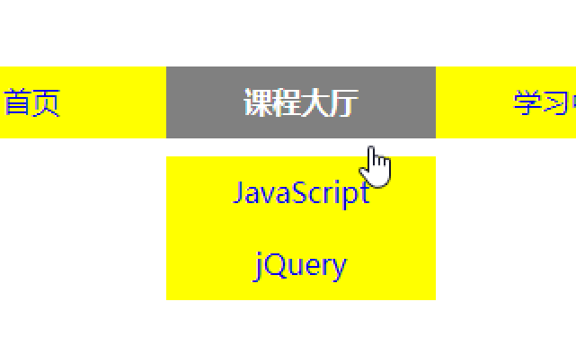
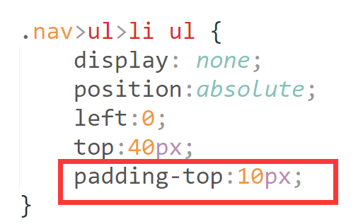
导航间隙设置
鼠标悬浮在空白处，导航 hover 状态维持
空白
如何设置

Slide 15
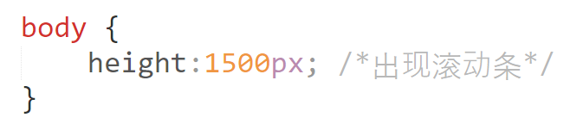
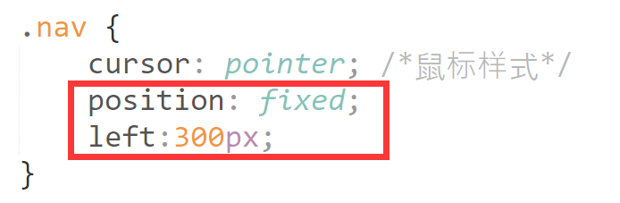
导航位置固定
页面足够长，导航固定

Slide 16
鼠标hover效果
透明度颜色
rgba()

Slide 17
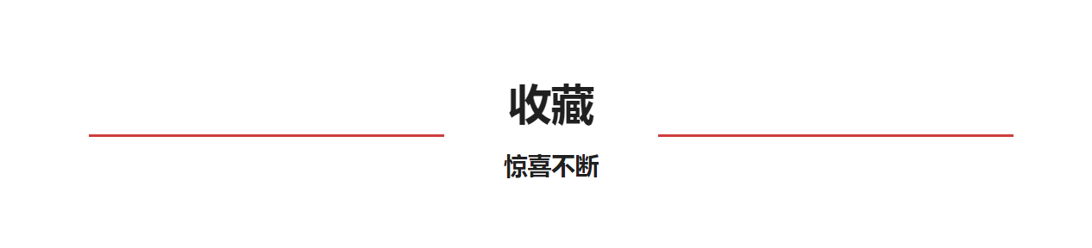
左右对称横线
before
after

Slide 18
谢 谢
Thank You

